Slide 1
Epidemiológia: Základná vedecká disciplína, ktorá skúma zdravie verejnosti
TRNAVSKÁ UNIVERZITA V TRNAVE
Fakulta zdravotníctva a sociálnej práce
Katedra verejného zdravotníctva
prof. MUDr. Martin Rusnák, CSc
Základy epidemiológie - propedeutika

Slide 2
Cieľ predmetu
Uviesť jednu zo základných vied verejného zdravia
Poskytnúť terminológiu
Predstaviť prehľad o základných princípoch epidemiológie, koncepcií, epidemiologických metódach a úlohách epidemiológie a jej postavení vo verejnom zdravotníctve, monitoringu výskytu a šírenia chorôb a meraní zdravotného stavu v populácii

Slide 3
Rozdelenie predmetu počas štúdia VZ
Predmet sa delí na viacero semestrov:
BA:
EPI I: základný prehľad
EPI II: riešenie epidémií v praxi
EPI III: infekčné a neinfekčné chorenia
MGR:
Design epidemiologickej štúdie
Surveillance infekčných ochorení
Spracovanie dát v epidemiológii
Epidemiológia neinfekčných ochorení

Slide 4
Program semestra EPI I – propedeutika epidemiológie
Prednášky
Úvod:
Epidemiológia: Základná vedecká disciplína, ktorá skúma zdravie verejnosti
Zdravie a choroba:
Základné charakteristiky v epidemiológii
Príčinnosť
Infekčné a neinfekčné ochorenia
Metódy a postupy
Deskriptívna epidemiológia (ukazovatele, monitoring zdravia)
Analytická epidemiológia: Príčina a následok
Epidemiologické štúdie
Uplatnenie
Praktická epidemiológia - riešenie epidémií
Epidemiológia chorôb zo životného a pracovného prostredia
Klinická epidemiológia
Epidemiológia a politika zdravia

Slide 5
CVIČENIA
Príklady veľkých epidémií
John Snow a epidémia cholery v Londýne
Mor v Európe, AIDS
Španielska chrípka, EBOLA
Výpočty mier a ich interpretácia
Návrhy štúdií
Observačná
Analytická
Prospektívna
Retrospektívna
Skúšanie liečiv
Longitudinálna
Opakovanie

Slide 6
Overovanie vedomostí počas semestra a ukončenie EPI I
Priebežné testy
Zadania
Skúška vo forme testu s mnohonásobnými odpoveďami

Slide 7
Odporúčané zdroje
Prednášky na stránke rusnak.truni.sk
Materiály v MOODLE katedry
Knihy:
Rusnák, M. et al. (2020) Propedeutika epidemiológie. 1st vyd. Zostavil M. Rusnák et al. Trnava, Slovakia: Typi Universitatis Tyrnaviensis a VEDA. Možno kúpiť u pani Krištofiakovej (III.poschodie).
CDC 2011. Principles of Epidemiology in Public Health Practice. Third Edition. An Introduction to Applied Epidemiology and Biostatistics, CDC. Voľne prístupná na: http://www.cdc.gov/ophss/csels/dsepd/SS1978/SS1978.pdf
GORDIS, L. 2008. Epidemiology, Saunders.
PORTA, M., GREENLAND, S. & LAST, J. M. (eds.) 2008 A Dictionary of Epidemiology. Oxford: Oxford University Press, New York.
ŽÁČEK, A. 1984. Metody studia zdraví a nemocí v populaci, Praha, Avicenum. (jednotlivé kapitoly budú dostupné na webe prednášok)

Slide 8
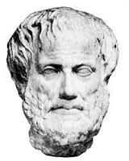
Propedeutika
Termín pre úvodný kurz, predbežné vzdelávanie, úvod do štúdia odboru, vedy
Slúži k uvedeniu do vedeckej metodiky a vedeckého jazyka
Gréckeho pôvodu: pró pred - paideutikós vyučovať

Slide 9
Zdravie verejnosti a epidemiológia

Slide 10
Epidemiológia v zdraví verejnosti
Epidemiológia je jeden z nosných pilierov
odboru Verejné zdravotníctvo
Základná veda zdravia verejnosti
Zaoberá sa skúmaním výskytu a rozdelenia infekčných a iných spoločensky závažných ochorení, ktoré sa vyskytujú v populácii, navrhuje opatrenia na ochranu a zlepšenie zdravia a kontroluje ich účinnosť

Slide 11
Kvantitatívna disciplína, ktorá sa opiera o praktické znalosti pravdepodobnosti, štatistiky a výskumných metód
Používa prístup k hľadaniu súvislostí medzi príčinou a následkom, najčastejšie na štatistickom (pravdepodobnostnom) základe
Poskytuje základ pre riadenie a praktickú aplikáciu vhodných opatrení v oblasti zdravia verejnosti

Slide 12
10 základných operácií zdravia verejnosti
Najefektívnejšou metódou vykonávania týchto operácií je skôr integrovaný prístup ako vertikálne programy.
Tieto operácie sa sústreďujú okolo troch hlavných oblastí poskytovania služieb:
ochrana zdravia,
prevencia chorôb a
podpora zdravia.
Sú založené na dôkladných informáciách o zdraví verejnosti, ktoré sa získavajú pomocou šetrení.
Zdroj: WHO EURO (no date) The 10 Essential Public Health Operations. Available at: https://www.euro.who.int/en/health-topics/Health-systems/public-health-services/policy/the-10-essential-public-health-operations (Cit: 03. september 2020).

Slide 13
Zhluknutie základných operácií zdravia verejnosti (EPHOS) - na poskytovanie služieb zdravia verejnosti

Slide 14
EPHO1: Surveillance of population health and wellbeing
EPHO2: Monitoring and response to health hazards and emergencies
EPHO3: Health protection including environmental occupational, food safety and others
EPHO4: Health Promotion including action to address social determinants and health inequity
EPHO5: Disease prevention, including early detection of illness
EPHO1: Dohľad nad zdravím a pohodou obyvateľstva
EPHO2: Monitorovanie a reakcia na zdravotné riziká a mimoriadne situácie
EPHO3: Ochrana zdravia vrátane ochrany životného prostredia, bezpečnosti potravín a ďalších
EPHO4: Podpora zdravia vrátane opatrení na riešenie sociálnych determinantov a nerovnosti v zdraví
EPHO5: Prevencia chorôb vrátane včasného zistenia choroby

Slide 15
EPHO6: Assuring governance for health and wellbeing
EPHO7: Assuring a sufficient and competent public health workforce
EPHO8: Assuring sustainable organisational structures and financing
EPHO9: Advocacy communication and social mobilisation for health
EPHO10: Advancing public health research to inform policy and practice
EPHO6: Zabezpečenie riadenia pre zdravie a pohodu
EPHO7: Zabezpečenie dostatočnej a kompetentnej pracovnej sily v oblasti zdravia verejnosti
EPHO8: Zabezpečenie udržateľných organizačných štruktúr a financovania
EPHO9: Komunikácia advokácie a sociálna mobilizácia pre zdravie
EPHO10: Podpora výskumu v oblasti zdravia verejnosti s cieľom poskytnúť informácie o politike a praxi

Slide 16
Kompetencie verejného zdravotníka Foldspang, A., Birt, C. A. a Otok, R. (2018) “ASPHER’s European List of Core Competences for the Public Health Professional”, Scand J Public Health, 46, s. 1–52.
Metódy v oblasti verejného zdravia
Zdravie obyvateľstva a jeho sociálne a ekonomické determinanty
Zdravie obyvateľstva a jeho materiálne - fyzikálne, rádiologické, chemické a biologické - environmentálne determinanty
Politika v oblasti zdravia; ekonomika; organizačná teória, vedenie a riadenie
Podpora zdravia, ochrana zdravia a prevencia chorôb
Etika

Slide 17
Základy epidemiológie
Terminológia

Slide 18
Epidemiológia
Epi – nad/medzi, demos - ľud a logos – veda
veda o tom, čo postihuje, napáda ľudí
grécky pôvod

Slide 19
Definícia epidemiológie
Štúdium rozdelenia a určujúcich faktorov stavov a udalostí, ktoré súvisia so zdravím v určitej populácii a tiež použitím výsledkov tohto štúdia na riešenie problémov zdravia
(Porta, Last: Slovník epidemiológie)

Slide 20
Objekt skúmania
Rozdiel vo vnímaní objektu medzi klinikom a epidemiológom:
Klinik sa prednostne stará o zdravie jedinca, pacient = jednotlivec, výkony: prevencia ochorenia, diagnostika, liečba a starostlivosť u jednotlivca;
Epidemiológa znepokojuje najmä kolektívne zdravie ľudí v komunite alebo populácii, pacient = komunita, výkony: identifikácia expozície alebo zdroja, ktorý spôsobil ochorenie; počet ďalších osôb, ktorí môžu byť potenciálne exponovaní a na intervencie aby sa zabránilo ďalším prípadom alebo recidíve.

Slide 21
Populácia (Population, súbor)
Všetci obyvatelia danej krajiny alebo oblasti posudzovaní ako celok. Celkový počet obyvateľov danej krajiny alebo oblasti.
(Pri výberovom pokračovaní /“sampling“): Celý súbor jednotiek (základný súbor „universe“), z ktorého pochádza výberový súbor. Nemusí ísť nutne o populáciu osôb. Jednotkami môžu byť inštitúcie, záznamy, čísla, zvieratá i javy. Výberový́ súbor má dávať výsledky, ktoré sú reprezentatívne pre celú populáciu.{Last, 1999 #33}

Slide 22
Populácia - skupina ľudí, ktorí majú jednu alebo viaceré spoločné charakteristiky:
populácia žien (pohlavie),
populácia detí (vek),
populácia obyvateľov mesta Trnava (geografia),
populácia ľudí, ktorí pracujú s dobytkom (expozícia),
populácia pacientov po úraze mozgu (zdravotný problém).
Väčšina ukazovateľov, s ktorými epidemiológ pracuje pozostáva z kombinácie počtu prípadov a veľkosti populácie v riziku. Práve veľkosť populácie v riziku ochorenia alebo stavu je dôležitým parametrom pre správnu interpretáciu ukazovateľa.

Slide 23
Pre výpočet ukazovateľa, ktorý hovorí o výskyte nádorov maternice, nepoužijeme celú populáciu, ale len jej časť ženského pohlavia. Rovnako pri šetrení výskytu ochorení, ktorým predchádzame očkovaním sa zameriame na skupinu detí v určitom veku.
Celkový počet obyvateľov, napríklad pri chrípkovej epidémii je populáciu v riziku počet obyvateľov v danej oblasti. Tento sa odvíja od sčítania ľudu a každoročných odhadov, ktoré vykonávajú demografi na základe pohybu obyvateľstva medzi dvoma sčítaniami ľudu.

Slide 24
Štúdium ochorení v populácii
Opiera sa o systematický a objektívny prístup k zberu dát, ich analýze, testovaní hypotéz a interpretácii
Základné epidemiologické metódy majú tendenciu sa spoliehať na starostlivé pozorovanie a použitie správneho porovnania skupín pre posúdenie, či to, čo bolo pozorované (ako je napríklad počet prípadov ochorenia v určitej oblasti počas určitého časového obdobia, alebo frekvencia expozície u osôb s ochorením) sa líši od toho, čo by sa dalo očakávať.

Slide 25
Štúdium ochorení v populácii - príklad
Ešte v šesťdesiatych rokoch uplynulého storočia sa presne nevedelo čo spôsobuje tak výrazný nárast srdcovo-cievnych ochorení. Vo Framinghamskej štúdii sa začalo s dlhodobým, prakticky celoživotným pozorovaním skupiny ľudí v rôznom veku, podozrievali sa tuky, cukor, pohyb, fajčenie, pohlavie a iné faktory, na ne bol zameraný zber údajov a ich analýza, postupne sa ukázali a vyčíslili vplyvy.

Slide 26
Distribúcia (rozloženie)
Epidemiológia sa zaoberá výskytom udalostí, ktoré súvisia so zdravím v populácii;
Výskyt sa vzťahuje nielen k rade zdravotných udalostí ako je počet prípadov meningitídy alebo diabetu u obyvateľstva, ale vzťahuje toto číslo aj na veľkosť populácie, čo umožňuje porovnať výskyt ochorení v rôznych populáciách;
Výskyt udalostí sa vzťahuje na čas, miesto a osoby, čo sú základné charakteristiky v epidemiológii;

Slide 27
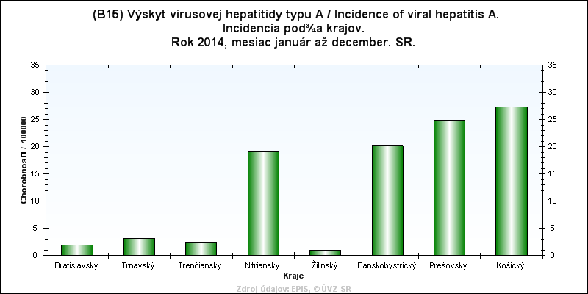
Rozloženie na veľkosť populácie (na 100 tisíc obyvateľov)

Slide 28
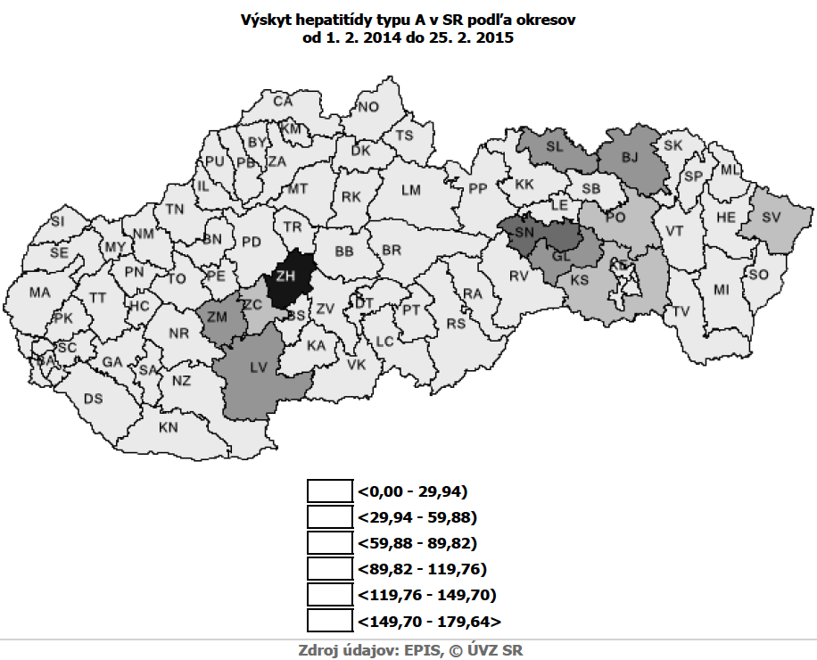

Slide 29
Determinant
Určujúca zložka alebo určujúci činiteľ
Mnohé faktory sa môžu spojiť a ovplyvniť zdravie jednotlivcov a komunít .
Značné dopady na zdravie môžu mať faktory ako napríklad miesto kde žijeme, stav nášho životného prostredia, genetika, naše príjmy a úroveň vzdelania, a naše vzťahy s priateľmi a rodinou majú.
Prístup a využívania služieb zdravotnej starostlivosti často majú menší vplyv, než sa vo všeobecnosti predpokladá.
Zdroj: WHO http://www.who.int/hia/evidence/doh/en/; LALONDE, M. 1974. A new perspective on the health of Canadians. A working document. In: CANADA, G. O. (ed.). Ottawa

Slide 30
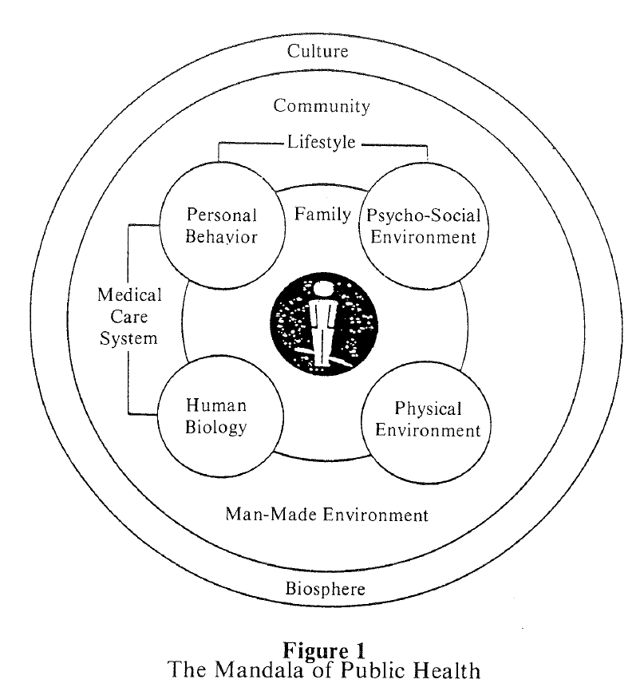
HANCOCK, T. 1985. Beyond health care: from public health policy to healthy public policy. Can J Public Health, 76 Suppl 1, 9-11.

Slide 31
Ochorenia a ďalšie udalosti súvisiace so zdravím sa nevyskytujú náhodne, ale dochádza k nim vtedy, keď dôjde k nahromadeniu rizikových faktorov a determinantov, ktoré majú vplyv na výskyt ochorenia
Determinanty zdravia
Faktory určujúce zdravie, ktorými sú životné prostredie, pracovné prostredie, genetické faktory, zdravotná starostlivosť, ochrana a podpora zdravia a spôsob života
(Zákon 355/2007 o ochrane, podpore a rozvoji verejného zdravia)
Faktory fyzikálne, biologické, chemické, sociálne, kultúrne, behaviorálne

Slide 32
Stavy a javy spojené so zdravím
Epidemiológia sa pôvodne zaoberala výhradne výskytom prenosných ochorení, ako najčastejšou príčinou ochorení a smrti;
V druhej polovici 20. storočia boli epidemiologické metódy rozvinuté a aplikované aj na chronické neinfekčné choroby, úrazy, vrodené vady, choroby z povolania a ochorenia spôsobené životným prostredím;
Epidemiológovia sa sústredili aj na správanie týkajúce sa zdravia (ako je napr. používanie bezpečnostných pásov);
Rozvojom molekulárnych metód umožnil skúmať genetické markery rizika ochorenia;
Termín stavy a javy spojené so zdravím môžu byť vnímané ako niečo, čo ovplyvňuje zdravie obyvateľov.

Slide 33
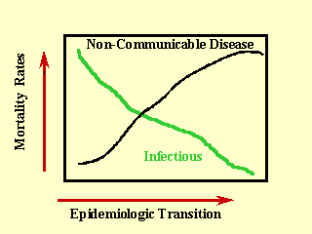
Etapy výskytu ochorení
Vek moru a hladomoru
Vysoká miera úmrtnosti
Široké výkyvy v miere úmrtnosti
Malý rast počtu obyvateľov
Veľmi nízke dožívanie
Vek ustupujúcej pandémie
Epidémie a infekčné ochorenia sú menej časté
Začínajú sa objavovať chronické degeneratívne ochorenia
Vek degeneratívnych a človekom spôsobených ochorení

Slide 34
Základné postupy
Popisný (deskripcia)
Skúmanie šírenia choroby v populácii a jeho rozloženia z hľadiska času, miesta a osoby.
Analytický (rozklad)
Overovanie predpokladu (hypotézy) o vzťahu choroby a potenciálnej príčiny prostredníctvom epidemiologickej štúdie, ktorá sa týka expozície a špecifického ochorenia.

Slide 35
Postup epidemiológie
....popisuje distribúciu zdravia a chorôb v populácii z hľadiska
V čom je problém a aká je jeho frekvencia?
Koho sa problém týka?
Kde a kedy k nemu došlo?
Prečo k nemu došlo v konkrétnej populácii?

Slide 36
Mumps (príušnice) -študenti
V čom je problém a aká je jeho frekvencia?
Zápal príušných žliaz a jeho vysoký výskyt na univerzite (vyjadrenie ako pomerné číslo počet prípadov/počet študentov)
Koho sa problém týka?
Študenti, ktorí neboli očkovaní
Kde a kedy k nemu došlo?
Univerzita, začiatok školského roka
Prečo k nemu došlo v konkrétnej populácii?
Vysoký počet neočkovaných študentov v tesnej blízkosti – kvapôčkový prenos

Slide 37
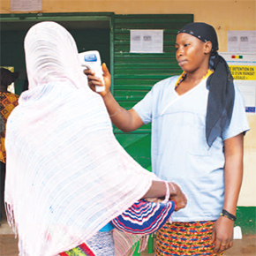
Intervencia = ovplyvnenie
Epidemiológia nielen študuje rozloženie ochorení ale aj používa výsledky štúdia na kontrolu zdravotných problémov, teda nie je len "štúdium" zdravia v populácii, ale zahŕňa aj uplatnenie výsledkov získaných zo štúdií pre kontrolu ochorení (predchádzanie, liečbu, atď ochorení);
Epidemiológ používa vedecké metódy popisnej a analytickej epidemiológie pre „diagnostikovanie" zdravia komunity a navrhuje intervencie v oblasti verejného zdravia na kontrolu a prevenciu chorôb;
Kontrola v epidemiológii znamená celý komplex aktivít od sledovania po opatrenia, intervencie a vyhodnotenie ich účinnosti.

Slide 38
Zhrnutie cieľa epidemiológie: zdravie...
podporovať, chrániť, udržiavať, a obnovovať zdravie
hlavným cieľom je prispievať k znižovaniu chorobnosti a úmrtnosti, k ochrane a upevňovaniu zdravia ako aj k predĺženiu života a jeho kvality u jednotlivcov a populácie

Slide 39
Využitie epidemiológie
Popis a podávanie správ o prirodzenom priebehu choroby, zdravotnom postihnutí, zranení, úmrtiach;
Pomoc pri plánovaní a rozvoji zdravotníckych služieb a programov;
Poskytovanie údajov pre administráciu a plánovanie služieb pre zdravie

Slide 40
Význam epidemiológie
Získanie, interpretácia a využitie informácií o zdraví na podporu zdravia a zníženie ochorení;
Základ pre rozvoj kontroly a preventívnych opatrení u ohrozených skupín;
„Úplná hodnota epidemiológie je dosiahnutá iba vtedy, ak jej výsledky sú použité v rámci činností v oblasti verejného zdravia, čo má za následok zdravšiu populáciu.„ (Koplan et al. 1999)

Slide 41
Koncepcia odboru epidemiológie v SR
Vydáva Ministerstvo zdravotníctva Slovenskej republiky podľa § 45, ods. 1 písm. a) zákona č. 576/2004 Z. z. o zdravotnej starostlivosti, službách súvisiacich s poskytovaním zdravotnej starostlivosti a o zmene a doplnení niektorých zákonov v znení neskorších predpisov;
Koncepcia obsahuje predmet činnosti, náplň práce, metódy práce a organizačnú štruktúru odboru epidemiológie.

Slide 42
Postavenie epidemiológie v SR
Epidemiológia je jedna z hlavných častí odboru verejné zdravotníctvo;
Organizačne je začlenená v rámci Úradov verejného zdravotníctva (ÚVZ)
Oddelenia epidemiológie infekčných chorôb
Oddelenia neinfekčných chorôb
Epidemiológiou neinfekčných chorôb sa zaoberajú iné oddelenia ÚVZ (Oddelenie podpory zdravia)
Oddelenia epidemiológie
Národný onkologický ústav
Ústavy epidemiológie na Lekárskych fakultách.

Slide 43
Subšpecializácie epidemiológie
Intenzívny vývoj epidemiológie – základ pre vznik subšpecializácií
V súčasnosti sa najčastejšie stretávame s týmito subšpecializáciami:
Infekčných chorôb,
Neinfekčných (neprenosných) chorôb,
Životného prostredia
Farmakoepidemiológia
Genetická (molekulárna)
Klinická
Výživy

Slide 44
Postavenie a vzťah epidemiológie k okoliu
Klinická medicína
Demografia
Sociológia
Štatistika
Etika
Nezdravotnícke sektory:
Kultúra–masmédiá
Priemysel
Poľnohospodárstvo
Školstvo
Mimovládne organizácie,
asociácie
EPIDEMIOLÓGIA
Zdravotné poisťovne
Zdravotná výchova
Hygienické odbory
Psychológia

Slide 45
Súhrn
Proces semestra a očakávané výsledky
Čo je štúdium ochorení v populácii
Prečo a ako ich študuje epidemiológia
Aké charakteristiky, ktoré používa
Terminológia
Postavenie v systéme zdravotníckych služieb

